Slide 1
DESARROLLO WEB
PGY3121

Slide 2
INTRODUCCIÓN A LOS FORMULARIOS WEB

Slide 3
EN ESTA SESIÓN
QUE ES UN FORMULARIO WEB.
CÓMO FUNCIONA UN FORMULARIO WEB.

Slide 4
QUE ES UN FORMULARIO WEB

Slide 5
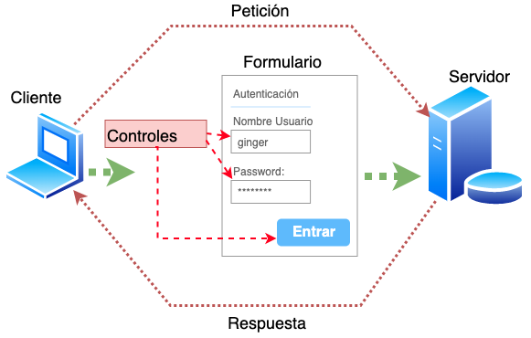
QUE ES UN FORMULARIO WEB
Un formulario web es una estructura HTML compuesta por varios elementos que sirven para que el usuario ingrese datos y envíe estos datos hacia el servidor.
Los formularios están compuestos por uno o varios controles de formularios, estos pueden ser campos de texto, botones, casillas de acción o botones de opción, por mencionar algunos, además podemos enviar archivos al servidor mediante un formulario. Cada uno de estos controles debe tener un nombre interno y el usuario ingresará el valor

Slide 6
CÓMO FUNCIONA UN FORMULARIO WEB

Slide 7
CÓMO FUNCIONA UN FORMULARIO WEB
Como ya sabemos, las paginas web utilizan el protocolo http para enviar sus peticiones a los servidores, el cual gestiona y responde.
Esta peticiones y respuestas HTTP son mensajes que comparten una estructura similar, compuesta de:
Una única línea de inicio describiendo la petición a ser implementada, o su estado, sea de éxito o fracaso
Grupo opcional de opcional de cabeceras HTTP, con indicaciones o descripciones del cuerpo del mensaje
Línea vacía indicando la meta-información que se envío
Cuerpo o body de el mensaje (opcional) que lleva los datos asociados a la petición, archivos, HTML, etc., la presencia del cuerpo y su peso se indica en la cabecera HTTP

Slide 8
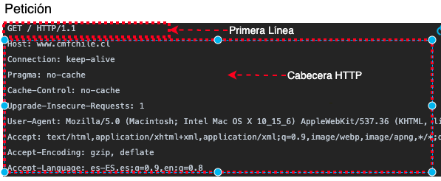
CÓMO FUNCIONA UN FORMULARIO WEB
La línea de inicio y las cabeceras HTTP, son conocidas como la cabeza de la peticiones, mientras que su contenido en datos se conoce como el cuerpo del mensaje.

Slide 9
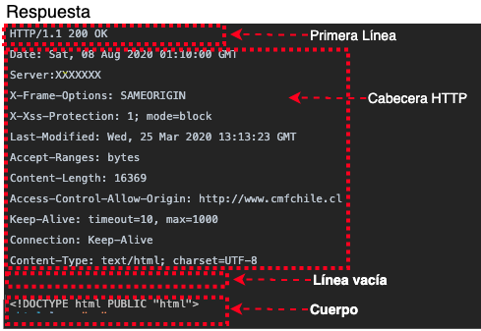
CÓMO FUNCIONA UN FORMULARIO WEB
Respuesta del mensaje

Slide 10
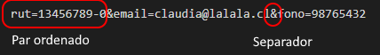
CÓMO FUNCIONA UN FORMULARIO WEB
Volvamos a los formularios, que utilizaran al igual que todas las paginas web el protocolo HTTP para pasar datos al servidor
Los datos que se envían al servidor pasan como un par ordenado (nombre_control, valor), si el formulario contiene muchos controles, cada par ordenado se separa utilizando un símbolo & (ampersand o en español et)
Por ejemplo:

Slide 11
CÓMO FUNCIONA UN FORMULARIO WEB
El proceso por lo tanto consiste en configurar el formulario y los controles que contendrá.
Además se debe programar un script o aplicación en el lado del servidor que reciba los datos utilizando el servidor web, estas aplicaciones pueden estar programadas en lenguajes como Python, PHP, JAVA, etc.
Los datos que llegan al servidor se pueden utilizar para consultar una base de datos, para guardar los datos en un archivo, incluso puedes subir archivos para que queden almacenados en el servidor.

Slide 12
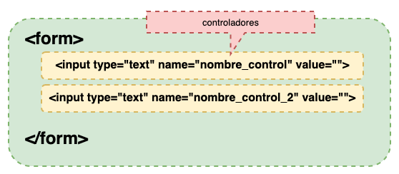
CÓMO FUNCIONA UN FORMULARIO WEB
Un formulario está definido por las etiquetas <form> y </form>
Esta etiqueta tiene una serie de propiedades que permiten configurar el comportamiento del formulario y como serán enviados los datos al servidor

Slide 13
CÓMO FUNCIONA UN FORMULARIO WEB
Una de las características principales a definir en un formulario es como enviar los datos, existen varios métodos de envío de datos.
GET
POST
PUT
HEAD
DELETE
PATCH
OPTIONS
Nos concentraremos en los dos primeros.

Slide 14
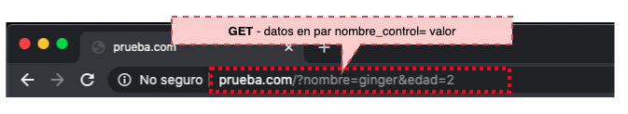
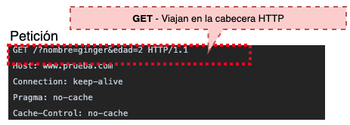
CÓMO FUNCIONA UN FORMULARIO WEB
El método GET se utiliza fundamentalmente para consultar o recuperar datos desde el servidor.
Los datos son enviados en la cabecera HTTP
Sólo se pueden enviar datos en formato de caracteres ASCII.
Los datos pasan vía la URL, por lo tanto son visibles.
Se pueden enviar un máximo de 2048 caracteres en la URL incluyendo los datos.

Slide 15
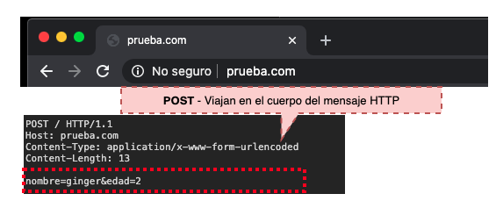
CÓMO FUNCIONA UN FORMULARIO WEB
El método POST se utiliza principalmente para guardar/modificar datos en el servidor.
Se pueden enviar datos de tipos carácter ASCII y datos binarios (documentos, imágenes, audio, videos, etc.)
Los datos son enviados en el cuerpo del mensaje HTTP
Los datos no son visibles pues se pasan como un paquete en una vía separada de comunicación con el script del lado del servidor.
No hay límite para el envío, pero este si puede ser restringido por el servidor que recibe el flujo de datos.

